Slide 1
Leiderverkiezing
Olympus College
14 april 2008
David N. Jansen

Slide 2
Hyman's protocol
Een protocol waarvan men dacht dat het mutual exclusion implementeert...
helaas fout
Je kunt de fout met UPPAAL vinden
Je kunt deze opgave thuis maken
om voor de toets te oefenen.

Slide 3
Computernetwerk
meerdere computers met elkaar verbonden
netwerktopologie (= vorm van het netwerk): ring

Slide 4
Eén computer kiezen
Stel: één computer moet een taak starten
Hoe bepaal je welke computer de taak start?
Naam van dit probleem: Leader Election / Leider Kiezen
Notes:
het maakt niet uit welke computer, en ik wil ook niet eentje aanwijzen; het moet dus automatisch gestart worden.

Slide 5
Leader Election, iets exacter
Computers beginnen alle in dezelfde toestand
ze kunnen berichten naar elkaar sturen
gewenst resultaat:
precies één computer is leider
iedereen weet wie de leider is
Hebben jullie voorstellen voor oplossingen?

Slide 6
Oplossing 1
De computers zijn genummerd van 0 tot N–1
Computer met nummer 0 wordt leider

Slide 7
1
nummer 0 → leider
Probleem: niet in elk netwerk zit de computer met nummer 0
3
0
2
nummer 2
→ geen leider

Slide 8
Oplossing 2
De computers staan op volgorde
elke computer stuurt nummer naar buurman
nummer van buurman is groter → leider

Slide 9
37
15
37
15 < 63 → leider
Probleem: volgorde van computers is te inflexibel
15
41
63
41
63
63 > 41
→ geen leider

Slide 10
Oplossing 3
Elke computer stuurt nummer naar buurman
buurmaan stuurt nummer door enz...
als je eigen nummer terugkomt zoek de kleinste
degene met het kleinste nummer wordt leider
LeLann 1977

Slide 11
41
15
41
15
63
37
63
37

Slide 12
41
37
15
15
63
63
41
37

Slide 13
41
63
37
15
63
41
15
37

Slide 14
kleinste ≠ 41
→ geen leider
41
kleinste = 15 → leider
41
63
15
63
15
37
37

Slide 15
Complexiteit
schatting van de hoeveelheid werk
niet alleen voor één concreet netwerk
hier: tel het aantal berichten
LeLann-protocol: n computers → n² berichten
Notes:
we tellen het aantal berichten zonder er rekening mee te houden dat sommige concrete netwerken sneller zijn dan andere.

Slide 16
Snellere protocollen...
Chang & Roberts, 1979:
groter nummer ontvangen → zender wordt zeker geen leider
kleiner nummer ontvangen → ontvanger wordt zeker geen leider
stuur alleen zinvolle berichten door
alleen het bericht met het kleinste nummer gaat helemaal rond
Notes:
Als je van je buurman een groter nummer ontvangt, weet je direct al dat hij nooit leider wordt.
Als je een kleiner nummer ontvangt, weet je dat jezelf niet leider wordt.

Slide 17
Chang & Roberts, 1979
elke computer stuurt nummer naar buurman
als ontvangen nummer < eigen nummer: ontvangen nummer doorsturen (en ik ben geen leider)
als bericht met mijn nummer komt: dan ben ik leider

Slide 18
15 < 41
→ geen leider
41
15
41
15
63
37
41 < 63
→ geen leider
63
37

Slide 19
41
15
15
63
1
41
37

Slide 20
41
15
63
15
37
15 < 37
→ geen leider

Slide 21
eigen nummer → leider
41
15
63
15
37

Slide 22
Complexiteit van Chang & Roberts
aantal berichten hangt van volgorde af
als je geluk hebt: ca. 2n berichten
als je pech hebt: ca. n² / 2 berichten
gemiddeld: ca. n•ln(n) berichten
Kan het ook met maximaal n•ln(n) berichten?
Notes:
geluk: elk bericht behalve hetgene van de kleinste wordt direct weggegooid, namelijk als de volgorde afloopt (2n-1)
pech: elk bericht wordt pas bij de kleinste weggegeooid, namelijk als de volgorde oploopt (1/2 n (n-1) )
gemiddeld: als we aannemen dat elke volgorde even vaak voorkomt, nemen we het gemiddelde over alle mogelijke volgordes.

Slide 23
Hirschberg en Sinclair, 1980
Idee:
vergelijk je nummer met beide buren
alleen de kleinste van de drie blijft kandidaat
→ meer kandidaten vallen af!

Slide 24
Hirschberg en Sinclair, 1980
in elke ronde doen de kandidaten:
stuur je nummer naar beide buren
als eigen nummer < beide ontvangen nummers: blijf kandidaat
anders: geef op
andere computers sturen berichten door

Slide 25
15 < 41
→ geen leider
41
41
37
15
41
15
37
63
37
15
63
63
15 < 63
→ geen leider

Slide 26
41
37
15
15
37
37
15 < 37
→ geen leider
15
63

Slide 27
enige kandidaat → leider
41
15
15
37
15
63

Slide 28
Complexiteit van H&S
in elke ronde valt minimaal de helft af
maximaal ca. log₂(n) rondes
per ronde: 2n berichten (door)gestuurd
totaal dus maximaal 2n log₂(n) berichten!
Notes:
uitleggen met tekening op het bord. Een ring met een paar knopen schetsen, nummers 15 / 41 / 37 / 63.

Slide 29
Peterson, 1982
variant van H&S voor ring die berichten slechts naar één kant sturen kan
idee: in plaats van linker- en rechter-buurman gebruik buurman en overbuurman
iedere ronde schuiven nummers van kandidaten één op
Notes:
weer een tekening op het bord...

Slide 30
41
37
41
37
37
15
63
41
15
63
63
15

Slide 31
15 < 63
→ geen leider
41
37
37
41
37
37
15
63
63
41
41
15
63
15 < 41
→ geen leider
63
15
15

Slide 32
41
37
37
15
37
15
63
41
37
15
63
15

Slide 33
41
37
15
37
15
37
15
63
41
37
15
63
15
37
15 < 37
→ geen leider

Slide 34
enige kandidaat → leider
41
37
15
15
37
15
63
41
63
15
37

Slide 35
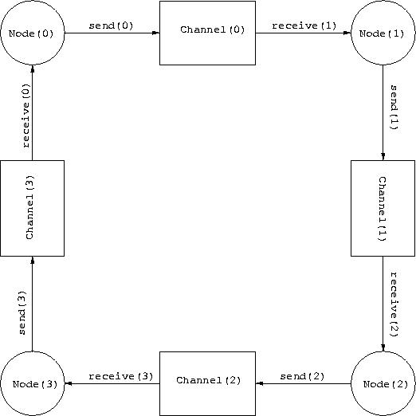
Practicum

Slide 36
Nieuwe UPPAAL-elementen
genummerde processen
je kunt een getal kiezen (variabele const int n = 5) en UPPAAL maakt een model met zoveel computers
ingewikkeldere eigenschappen – uitleggen
Let op: in het UPPAAL-model wordt degene met het grootste nummer leider

